Slide 1
Minicurso 1: Uso da Automação como Ferramenta para Redução de Perdas em Sistemas de Abastecimento de Água
Instrutor: Prof. Renato Leandro Beregula

Slide 2
Disponibilidade Hídrica
Dados do World Resources Institute (WRI):
Volume de água disponível e própria para consumo humano: 1% da água do planeta.
Essa pequena quantidade é repartida entre:
Agricultura
Indústria
Consumo doméstico (cerca de 8% do total da água disponível)(Malheiro, 2011).
Relatórios anuais da Organização das Nações Unidas (ONU) apresentam previsões futuras desfavoráveis:
2025 cerca de 60% da população mundial viverá em regiões com escassez de água.

Slide 3
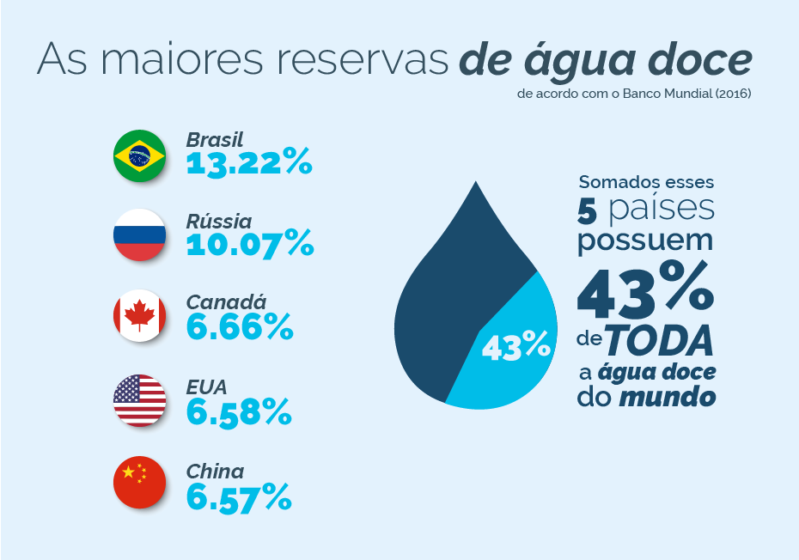
Distribuição dos Recursos Hídricos

Slide 4
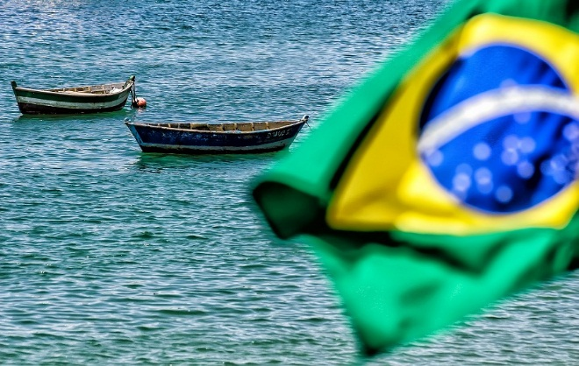

Slide 5
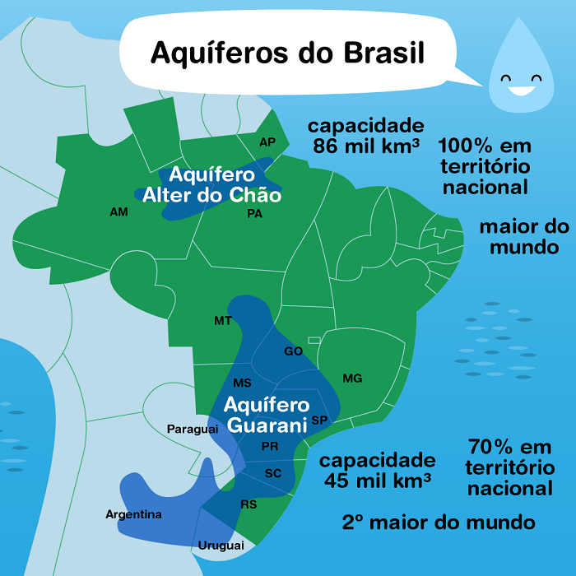
Distribuição dos Recursos Hídricos
Distribuição da água doce superficial:
68% localiza-se na região Norte
16% na região Centro-Oeste
7% na região Sul
6% na região Sudeste
3% na região Nordeste
Distribuição da população brasileira
(IBGE, 2017)
42,03% região Sudeste
27,68% na região Nordeste
14,33% na região Sul
8,28% na região Norte
7,67% na região Centro-Oeste

Slide 6
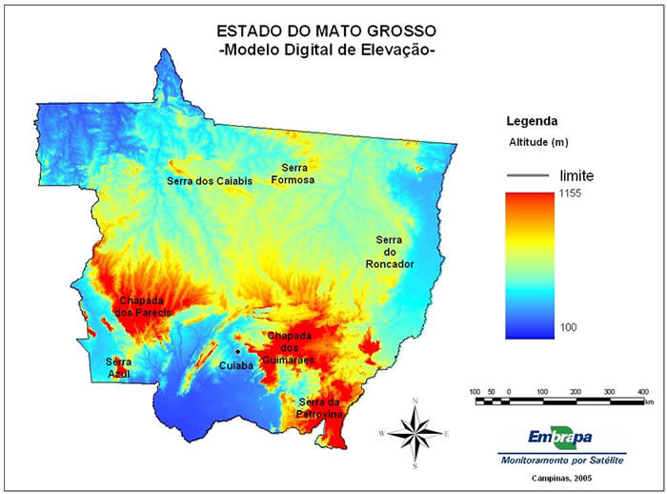
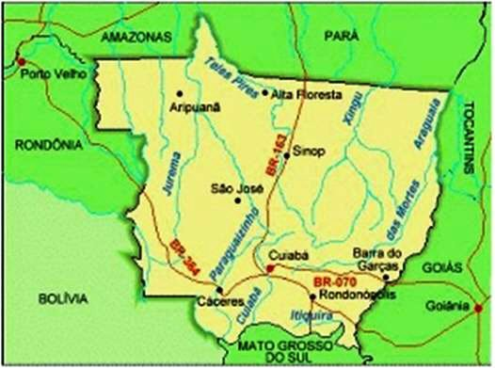
Mato Grosso e seus Recursos Hídricos
Estado com estratégica posição geográfica
Armazenador
Gerador
Exportador de água para as regiões vizinhas

Slide 7
Formas de Avaliação dos Sistemas de Abastecimento
Índice de atendimento;
Índice de reclamações;
Arrecadação x Custos;
Índice de perdas;
Abastecimento contínuo x Abastecimento intermitente

Slide 8
Impacto Multidimensional Das perdas de água nos SAA
A Dimensão Económico-Financeira
A Dimensão Técnica
A Dimensão Ambiental
A Dimensão de Saúde Pública
A Dimensão Social

Slide 9
Índice de Perdas de água
O nível de perdas de água constitui um índice relevante para medir a eficiência dos prestadores em atividades como:
Distribuição
Planejamento
Investimentos
Manutenção

Slide 10
Impacto financeiro causado pelas perdas
(Brasil)Em 2016, as perdas financeiras na distribuição da água potável representaram R$ 10,5 bilhões (Trata Brasil, 2018).
(Brasil) Todo o setor de saneamento básico investiu R$ 11,5 bilhões no mesmo ano. (Trata Brasil, 2018).
(Portugal) 30% da água captada não chega a ser faturada aos utilizadores.
(Portugal) As perdas económicas estimadas na ordem dos 235 milhões de euros/ano. Associação ZERO (2017).

Slide 11
Cenário das Perdas de água no Brasil
Vem aumentando o já elevado nível de perdas.
Perdas de faturamento total e na distribuição em 2016 foram respectivamente de 38,53% e 38,05%
Perdas de faturamento total e na distribuição em 2011 foram respectivamente de 37,92% e 36,94%.

Slide 12
Cenário das Perdas de água no Brasil
O quadro é ainda mais preocupante porque a maior parte das empresas não mede as perdas de água de maneira consistente, do modo que, por exemplo, não são divulgados indicadores que reflitam de maneira independente as perdas físicas e comercias.

Slide 13
Cenário das Perdas de água no Brasil
Dos cem maiores municípios brasileiros:
Quase 70% tem perdas de faturamento superiores a 30%.
Grande potencial de redução de perdas de água nesses municípios.
Aumento da disponibilidade hídrica para os usuários.
Ganhos financeiros para os operadores.

Slide 14
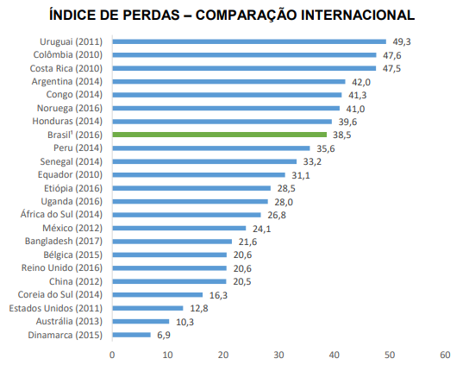
Situação das perdas no mundo

Slide 15
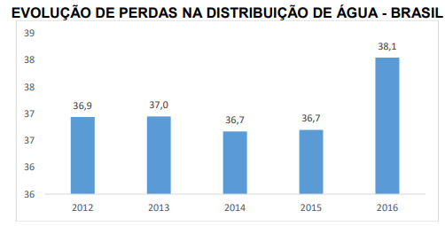
Situação das perdas no Brasil

Slide 16
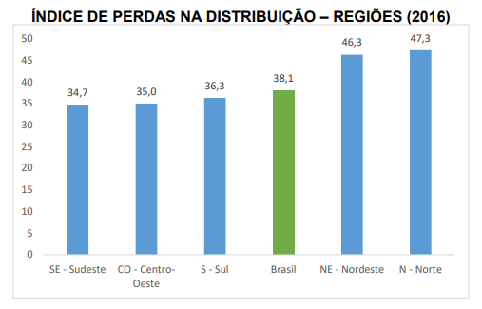
Situação das perdas no centro-oeste

Slide 17
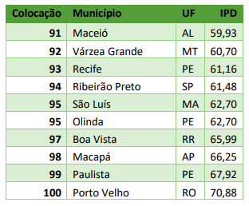
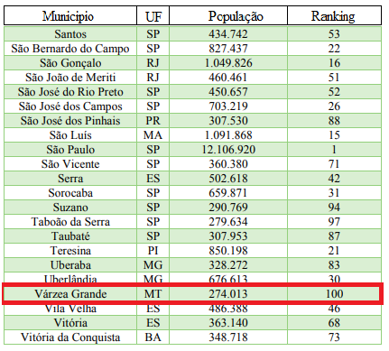
Situação das perdas no Mato Grosso

Slide 18
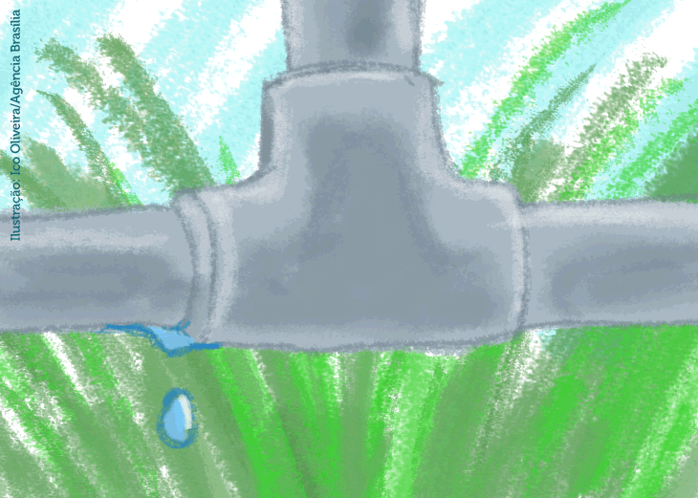
Definição de Perdas de Água
Perdas reais
Equivalem ao volume de água perdido durante as diferentes etapas do processo:
Captação na natureza;
Tratamento;
Armazenamento;
Distribuição.
Consequências: afetam diretamente os custos de produção e a demanda hídrica.

Slide 19
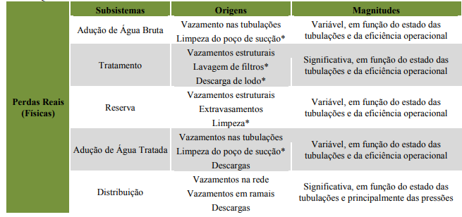
Causas das Perdas Reais

Slide 20
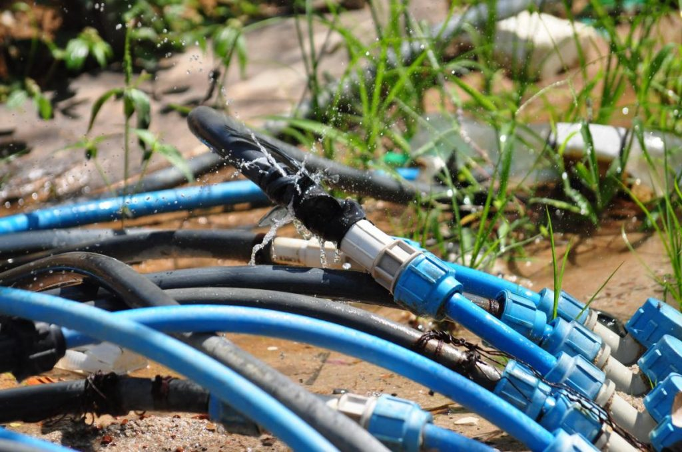
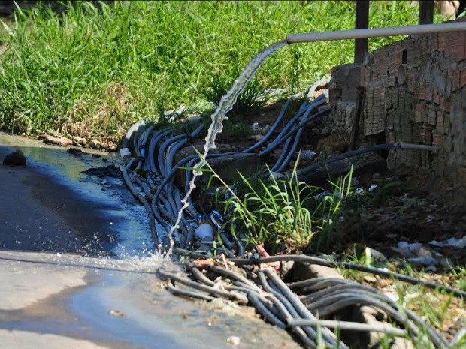
Exemplo de Perdas Reais

Slide 21
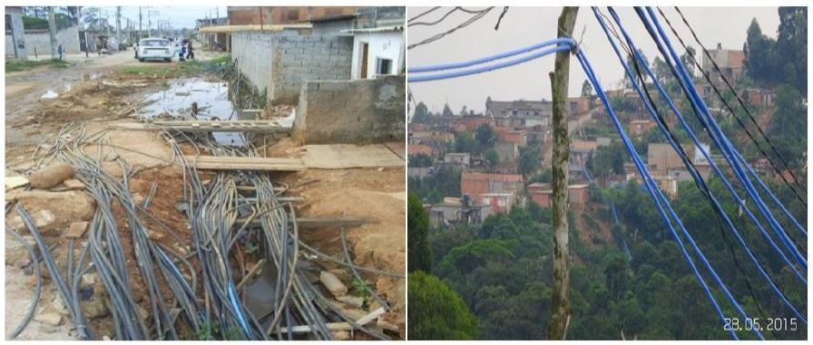
Exemplo de Perdas Reais

Slide 22
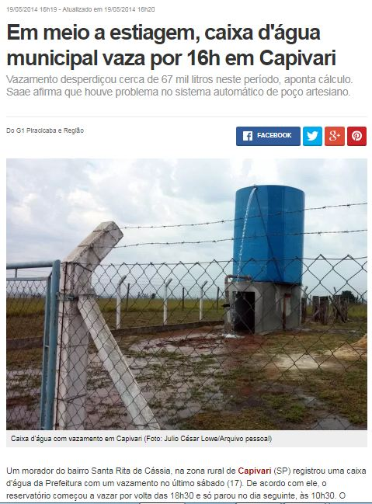
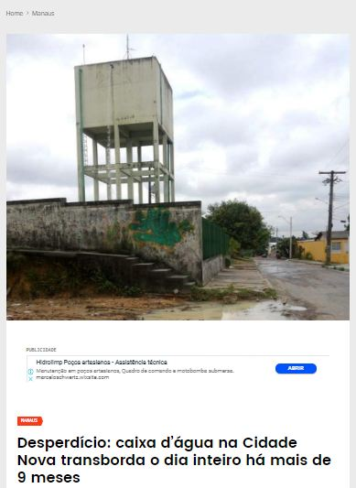
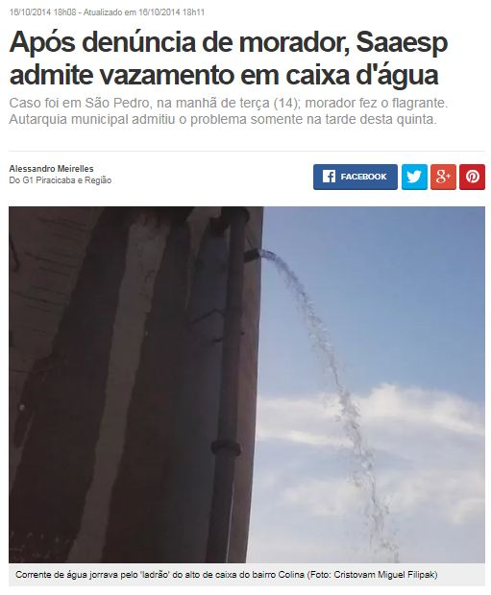
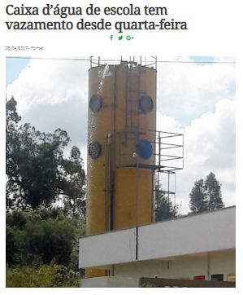
Exemplo de Perdas Reais

Slide 23
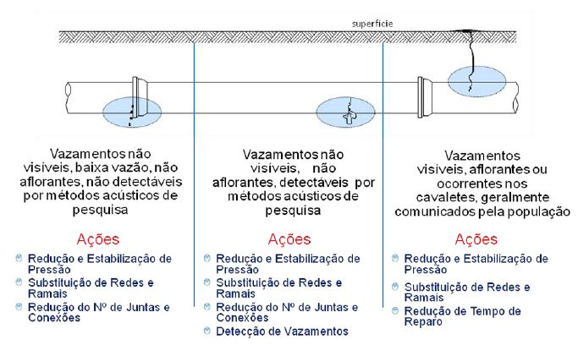
Exemplo de Perdas Reais

Slide 24
Definição de Perdas de Água
Perdas aparente
Correspondem aos volumes de água consumidos, mas não autorizados nem faturados, também denominados perdas comerciais.
Fraudes;
Ligações clandestinas ;
Falhas no cadastro comercial;
Erros na medição dos hidrômetros.
Todos os equipamentos com o passar do tempo
tendem a perder o rigor da medição.

Slide 25
Perdas Aparente
Consequências
Impacto direto sobre a receita das empresas.
Um elevado nível de perdas aparentes reduz a capacidade financeira dos prestadores e, consequentemente, os recursos disponíveis para ampliar a oferta, melhorar a qualidade dos serviços ou realizar as despesas requeridas na manutenção e reposição da infraestrutura.

Slide 26
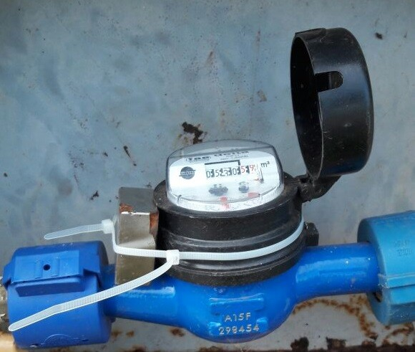
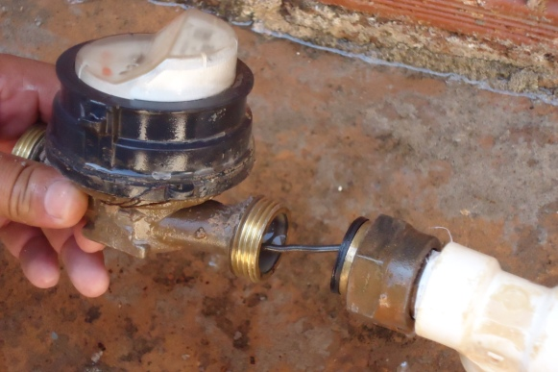
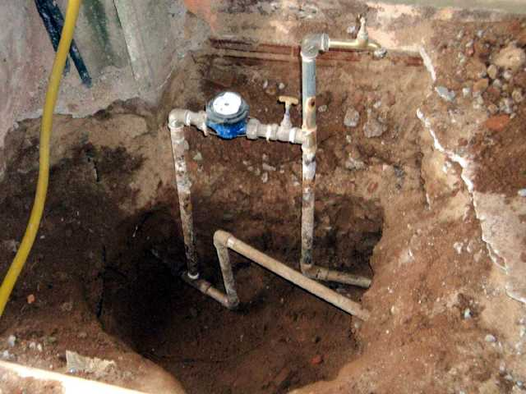
Exemplo de Perdas Aparentes

Slide 27
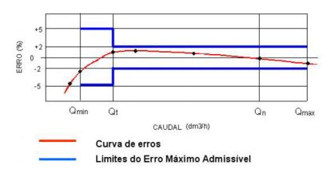
Exemplo de Perdas Aparentes

Slide 28
Limites Para Redução das Perdas de água
Inviabilidade de eliminar completamente as perdas de água.
Limite econômico: Volume a partir do qual os custos para reduzir as perdas são maiores do que o valor intrínseco dos volumes recuperados;
Limite técnico ("perdas inevitáveis"): Volume mínimo definido pelo alcance das tecnologias atuais.

Slide 29
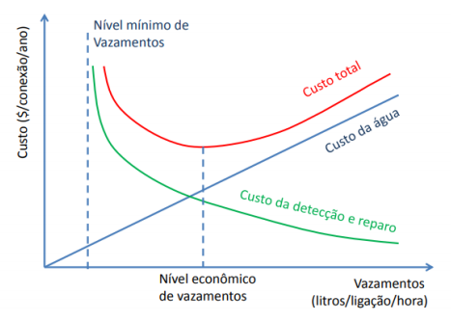
Nível econômico de Vazamentos
Na figura abaixo apresenta-se tanto o “nível econômico ótimo de vazamentos” quanto o “nível mínimo de vazamentos”.
Linear
exponencial

Slide 30
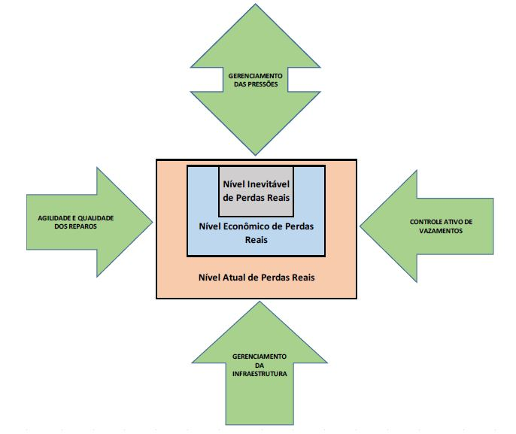

Slide 31
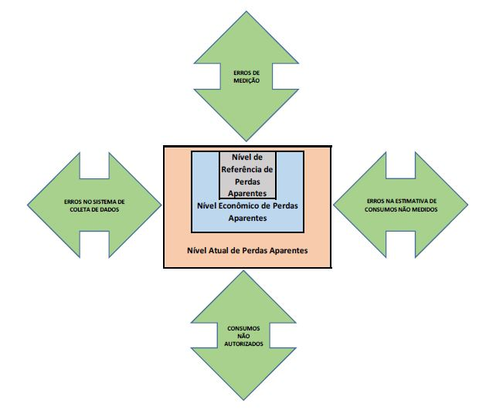

Slide 32
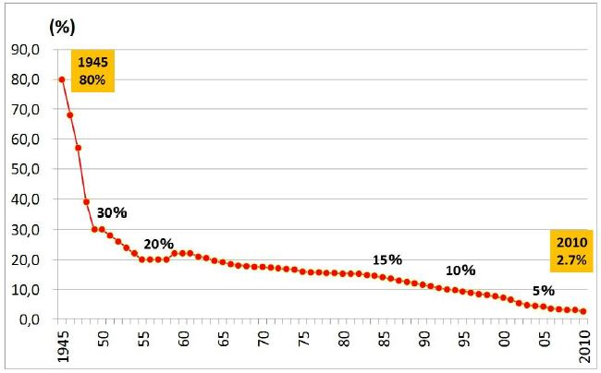
Como Reduzir as Perdas?

Slide 33
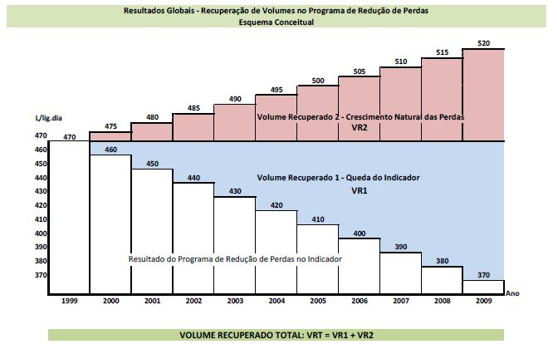
Como Reduzir as Perdas?

Slide 34
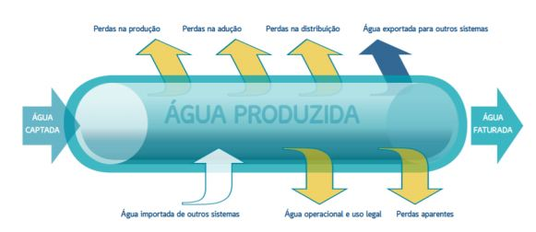
Como Reduzir as Perdas – Conhecer o Problema

Slide 35
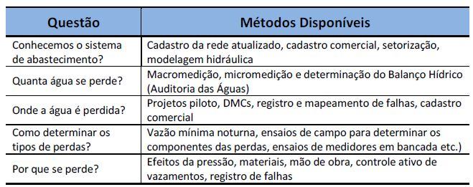
Diagnóstico de Perdas

Slide 36
Automação Como Ferramenta p/ Redução de Perdas
O que é automação?
O que pode ser automatizado em um SAA?
Quais as vantagens?

Slide 37
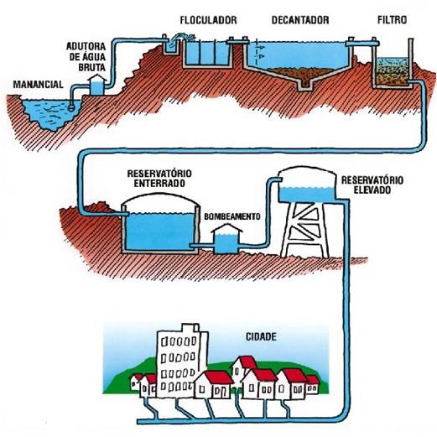
Automação Como Ferramenta p/ Redução de Perdas

Slide 38
Níveis de Automação

Slide 39
Níveis de Automação
Sistema Offline
Coleta de dados (datalogger)
Execução de tarefas (Supervisório Offline)

Slide 40
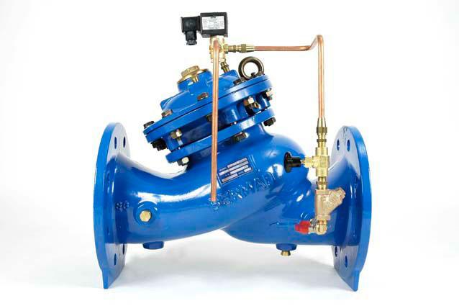
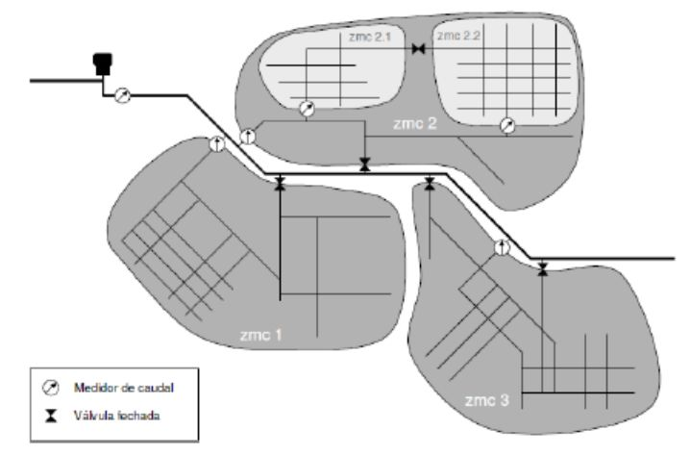
Controle de Pressão

Slide 41
Níveis de Automação
Sistema Online
Coleta e transmissão de dados
Execução de tarefas (Supervisório Online)

Slide 42
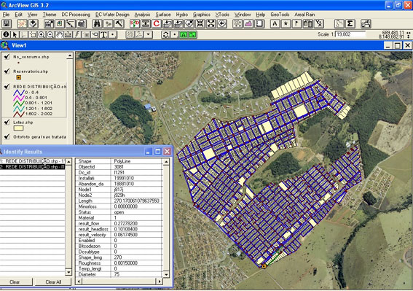
Níveis de Automação
Banco de dados georreferenciados

Slide 43
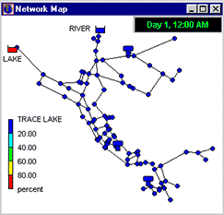
Níveis de Automação
Simulação hidráulica

Slide 44
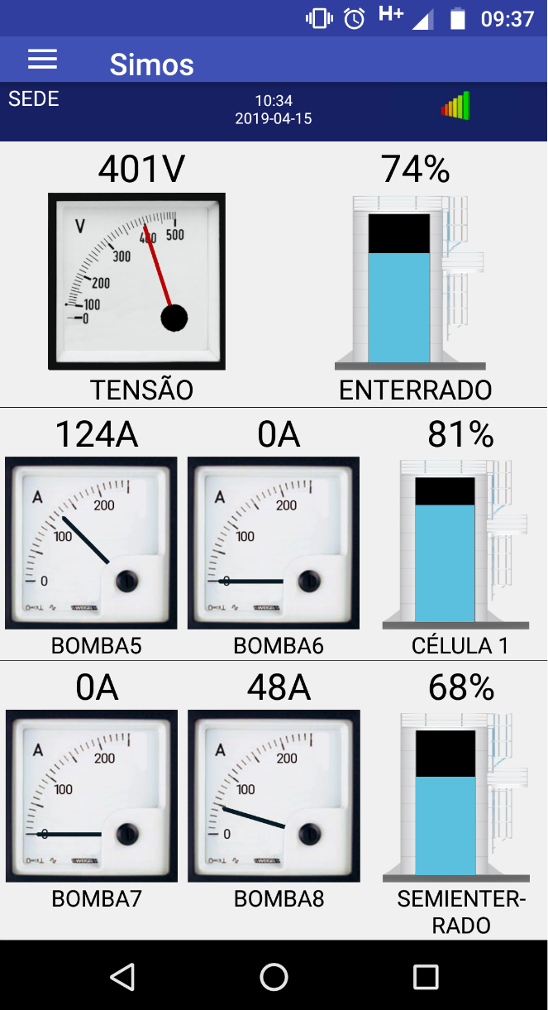

Slide 45
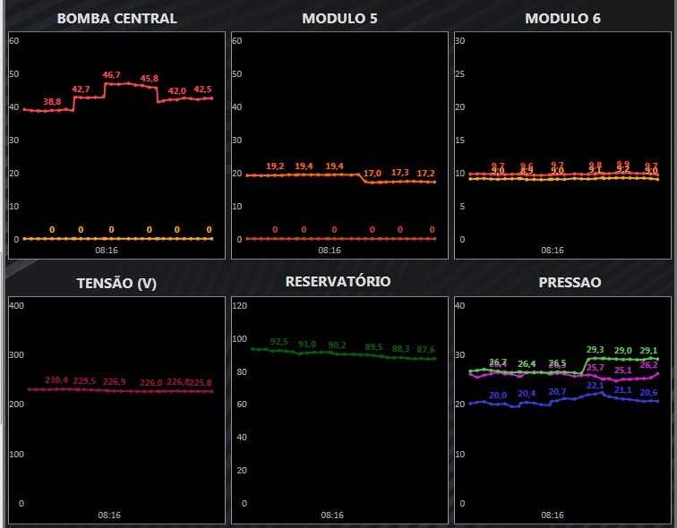

Slide 46
Metas a Serem Alcançadas
Os seguintes passo tem por objetivo tornar os município referência no controle de perdas de água:
Levantar dados operacionais e georreferencia-los.
Instalar equipamentos de monitoramento e operação remota em todas as unidades de bombeamento.
Instalar e monitorar remotamente os equipamentos de macromedição.

Slide 47
Metas a Serem Alcançadas
Os seguintes passo tem por objetivo tornar os município referência no controle de perdas de água:
Instalar uma malha de monitoramento de pressão na rede de abastecimento de água.
Aplicar a metodologia do balanço hídrico mensalmente para quantificar as perdas de água e acompanhar a redução da mesma.
Reduzir os rompimentos de rede por excesso de pressão.
Reduzir as reclamações de falta de água por parte da população.

Slide 48
Metas a Serem Alcançadas
O instituto Trata Brasil em seu ultimo estudo (2018) definiu três cenários para a média nacional do nível de perdas, com base no nível alcançado em 2033:
15% (otimista)
20% (base)
25% (conservador)
Ganhos brutos com a redução de perdas de R$ 59,2 bilhões até 2033

Slide 49
Metas a Serem Alcançadas
As metas ainda estão acima do alcançado em lugares como Tóquio ou Cingapura, cujos níveis de perdas estão abaixo dede 10%.
Porém, entendesse que são metas adequadas e mais desafiadoras do que as estabelecidas no Plano Nacional de Saneamento (PLANASAB), que prevê perdas de 31% em 2033.

Slide 50
Os "20 Mandamentos" do controle e redução de perdas são:
TER E ATUALIZAR CADASTRO SOBRE TODAS AS COISAS.
2. SEM MEDIR NÃO HÁ O QUE CONTROLAR.
3. ENGENHARIA DA OPERAÇÃO SEM DADOS E INFORMAÇÕES É BRUXARIA, SEM DIAGNÓSTICO É LOTERIA.

Slide 51
Os "20 Mandamentos" do controle e redução de perdas são:
4. INDICADOR COM DADOS DE ENTRADA "FURADOS" INDICA CABEÇADAS À VISTA.
5. MATERIAL "DE PRIMEIRA" COM MÃO DE OBRA "DE SEGUNDA" DÁ RESULTADO "DE TERCEIRA“.

Slide 52
Os "20 Mandamentos" do controle e redução de perdas são:
6. MÃO DE OBRA "DE PRIMEIRA" COM MATERIAL "DE SEGUNDA" NÃO FAZ MILAGRE.
7. EQUIPAMENTO SOFISTICADO NA MÃO DE TÉCNICO DESPREPARADO É JOGAR DINHEIRO FORA.
8. NA GESTÃO DA PRESSÃO, CADA MCA REDUZIDO VALE A PENA; PRESSÃO ALTA "MATA“.

Slide 53
Os "20 Mandamentos" do controle e redução de perdas são:
9. SER PASSIVO NA BUSCA E CORREÇÃO DOS VAZAMENTOS ACARRETA UM "PASSIVO" NAS CONTAS DA EMPRESA.
10. AGILIDADE NO REPARO DE VAZAMENTOS, SEM QUALIDADE, É INUTILIDADE.

Slide 54
Os "20 Mandamentos" do controle e redução de perdas são:
11. TUBULAÇÕES E EQUIPAMENTOS ENVELHECEM; RENOVAR É PRECISO, SÓ MANUTENÇÃO CORRETIVA NÃO É PRECISO (“ENXUGAR GELO”).
12. CONTROLE DE PERDAS EM GRANDES ÁREAS GERA GRANDES DÚVIDAS: DIVIDIR, MODULAR E MODELAR É GANHAR.
13. HIDRÔMETRO VELHO NA REDE MEDE MAL; MEDIR "BEM" É DIFERENTE DE MEDIR "A MAIS“.

Slide 55
Os "20 Mandamentos" do controle e redução de perdas são:
14. SE DEIXAR ROUBAR ÁGUA, CADA VEZ MAIS SERÁ ROUBADO.
15. AÇÕES OPERACIONAIS SEM PLANEJAMENTO, TÉCNICA E RESPONSABILIDADE TAMBÉM DÃO CERTO...ATÉ A HORA EM QUE COMEÇAM A DAR ERRADO!

Slide 56
Os "20 Mandamentos" do controle e redução de perdas são:
16. "CÍRCULO VIRTUOSO" É EXECUTAR BEM O QUE FOI PLANEJADO E AVALIAR; "CÍRCULO VICIOSO" É NÃO PLANEJAR E EXECUTAR, EXECUTAR, EXECUTAR...
17. FAZER BEM-FEITO É MAIS BARATO A LONGO PRAZO.
18. SEM ENVOLVIMENTO E COMPROMISSO DAS EQUIPES E GERÊNCIAS NÃO HÁ EXCELÊNCIA OPERACIONAL.

Slide 57
Os "20 Mandamentos" do controle e redução de perdas são:
19. SEM PERSISTIR NÃO HÁ COMO DIMINUIR (E DEPOIS MANTER) AS PERDAS.
20. NÃO EXISTE "PERDA ZERO" EM SISTEMAS PÚBLICOS DE ABASTECIMENTO DE ÁGUA.

Slide 58
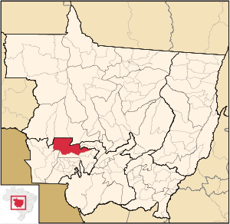
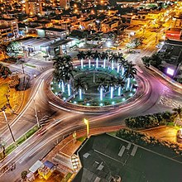
240 quilômetros da capital, Cuiabá.
Pop. 101.764 (IBGE de 2018).

Slide 59
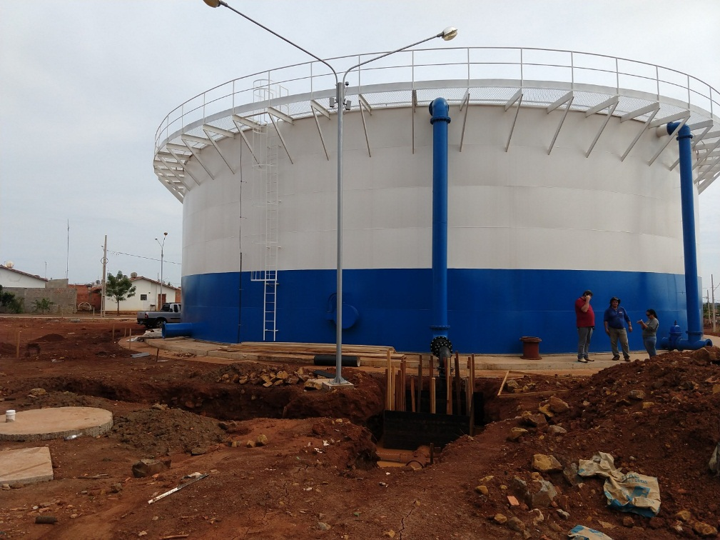
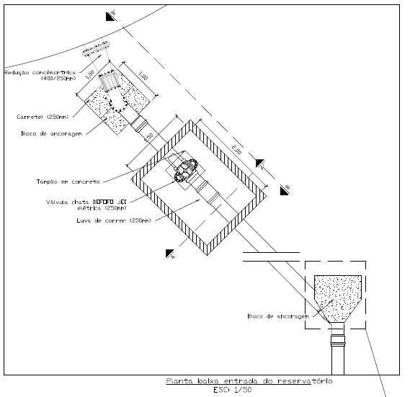
3.000 m³

Slide 60
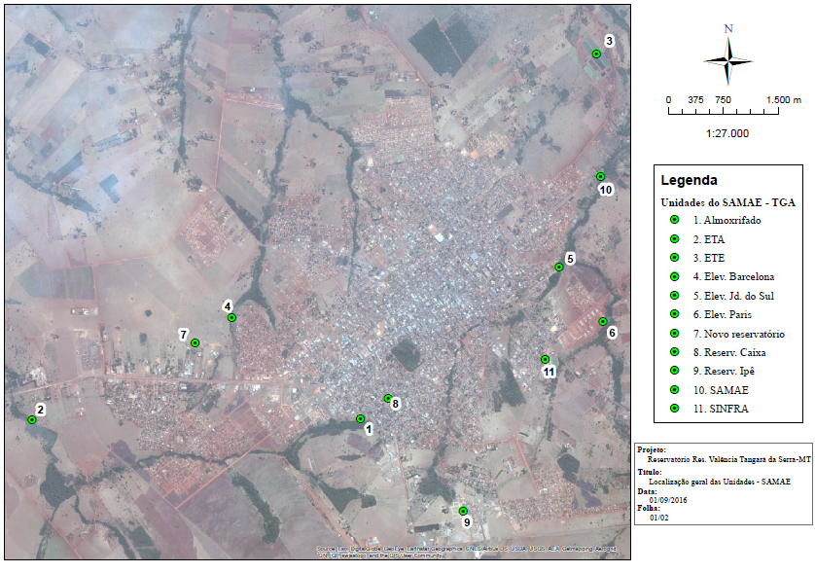
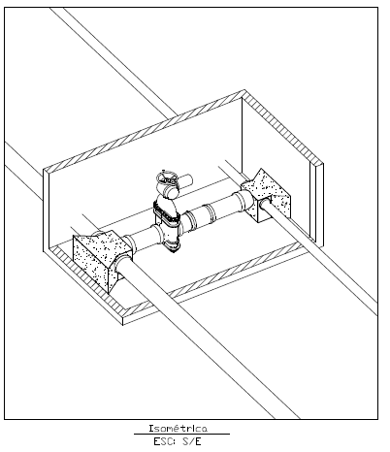

Slide 61
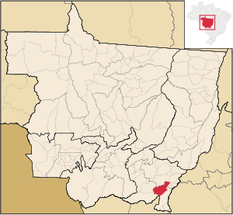
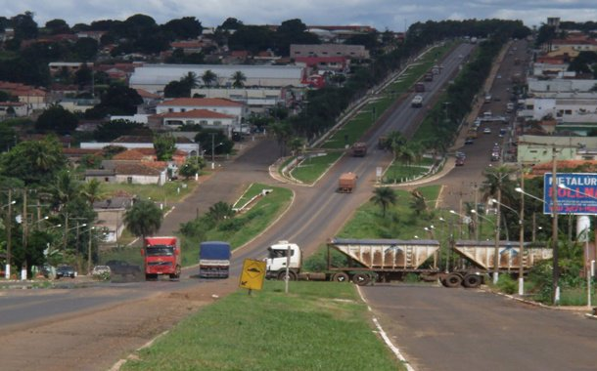
357 quilômetros da capital, Cuiabá.
Pop. 11.532 (IBGE de 2017).

Slide 62
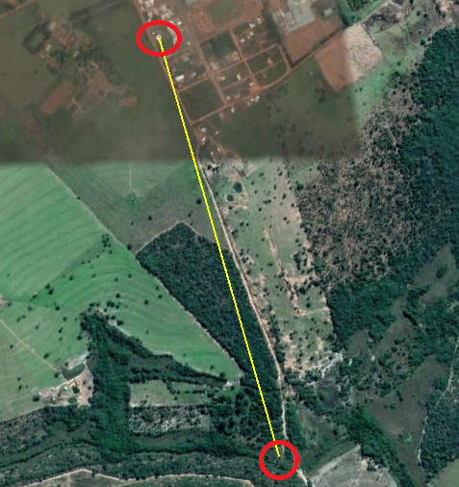
1.425 metros

Slide 63
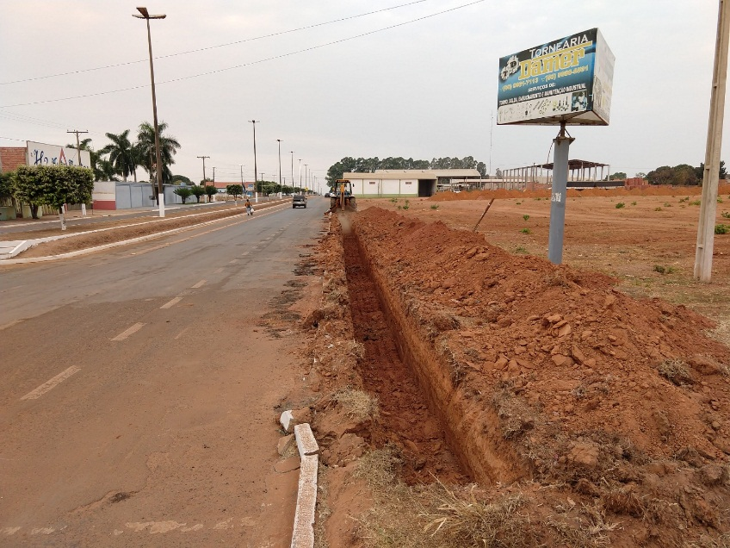
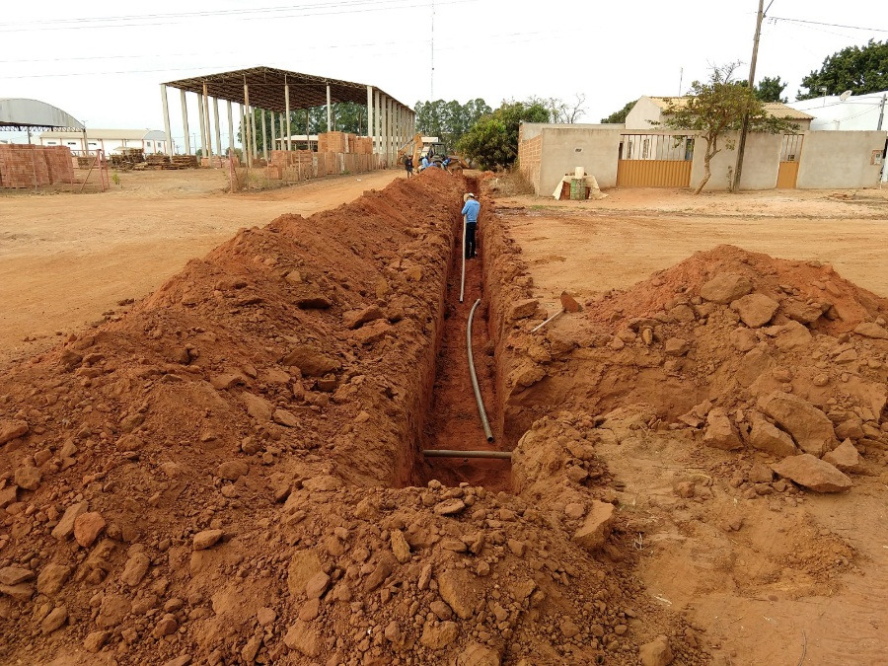

Slide 64
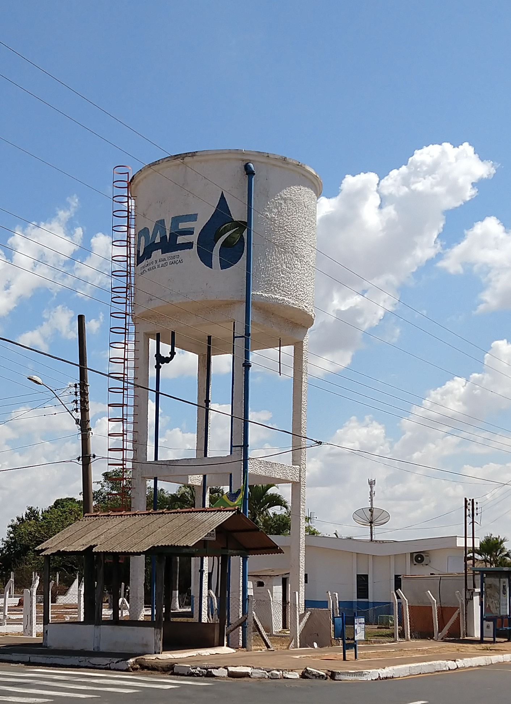

Slide 65
445 quilômetros da capital, Cuiabá.
Pop. 17.280 (IBGE de 2015).

Slide 67
375 Pontos

Slide 68
720 quilômetros da capital, Cuiabá.
Pop. 40 905 (IBGE de 2018).

Slide 74
500 m³
2.000 m³

Slide 76
São José Operário

Slide 77
Renato Leandro Beregula
Professor da Universidade Federal de Mato Grosso
Possui graduação em Engenharia Sanitária e Ambiental pela Universidade Federal de Mato Grosso (2015).
Mestrado em Recursos Hídricos pela Universidade Federal de Mato Grosso (2018).
Atuou como operador de sistemas de abastecimento de água na empresa SBR - Saneamento e Automação (2014-2015).
Engenheiro responsável pela operação de sistemas de abastecimento de água na empresa SBR - Saneamento e Automação (2016-2018).
Atualmente é professor titular no Departamento de Engenharia Sanitária e Ambiental da Universidade Federal de Mato Grosso.

